Slide 1
Ти –ди- ти- мне домой идти.
Ти- ди- ти- за руку его веди.
Те- де- те- рыба водится в воде.
Те- де- те- хорошо читайте.

Slide 2
Шьелм
зяем
Вачр
сакоыб

Slide 3
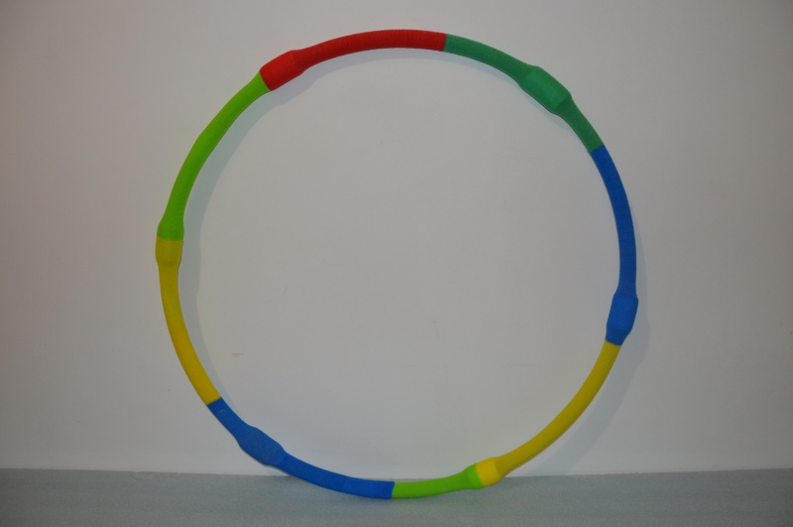
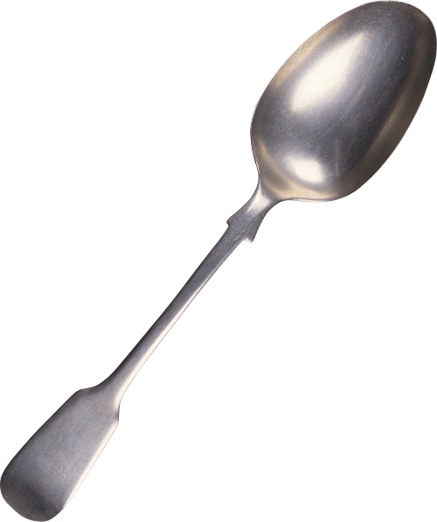
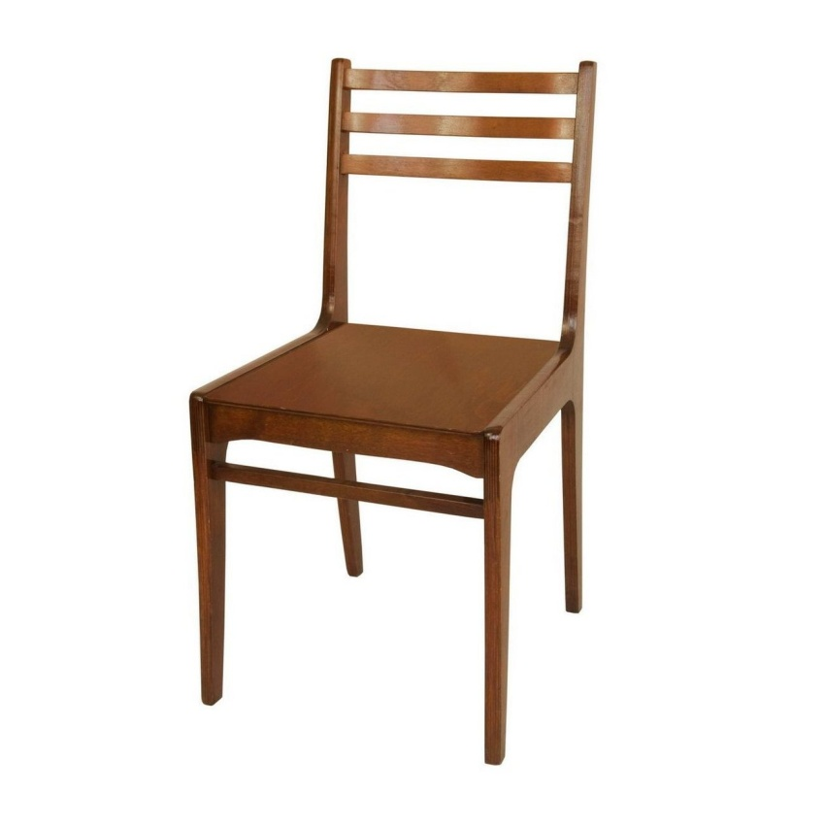
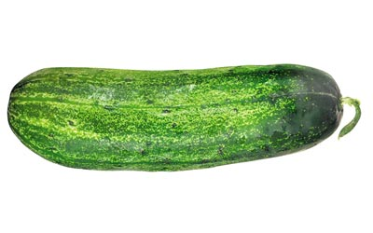

Slide 5
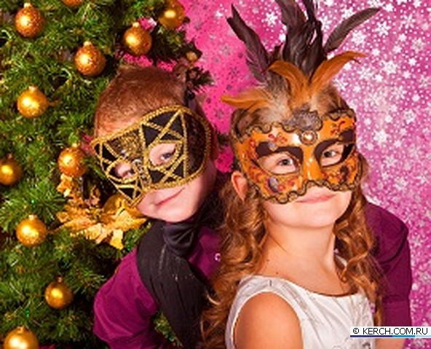
Маскарад – традиция переодеваться, надевать маски.

